Slide 1
Подготовила: воспитатель
Дзюба Лариса Владимировна ) СП «Детский сад «Терем – теремок» ГБОУ ОООШ № 21 г. Новокуйбышевска

Slide 2
Книга – лучший друг

Slide 3
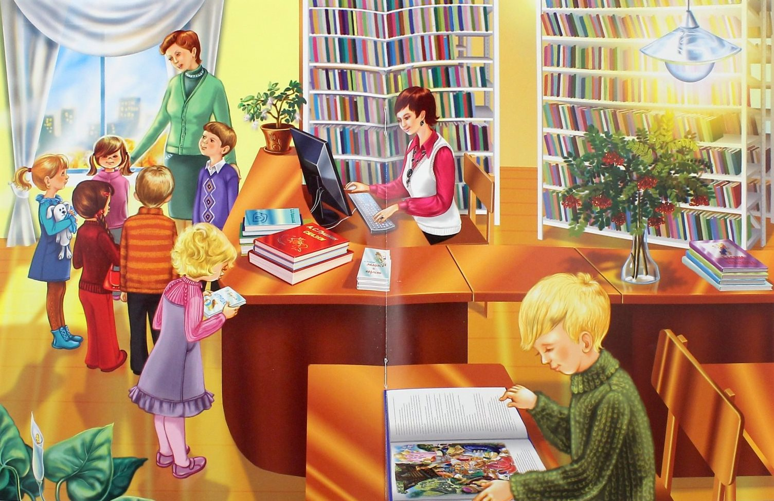
Книгу можно купить в книжном магазине.
Скачать в интернете – электронная книга, взять в библиотеке.

Slide 4
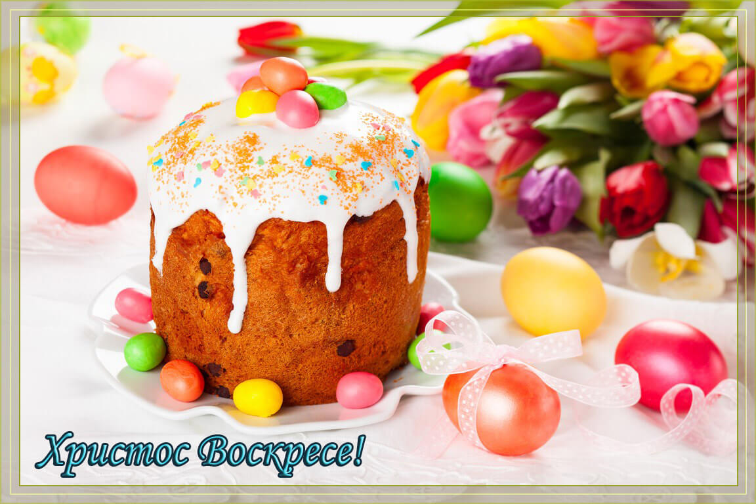
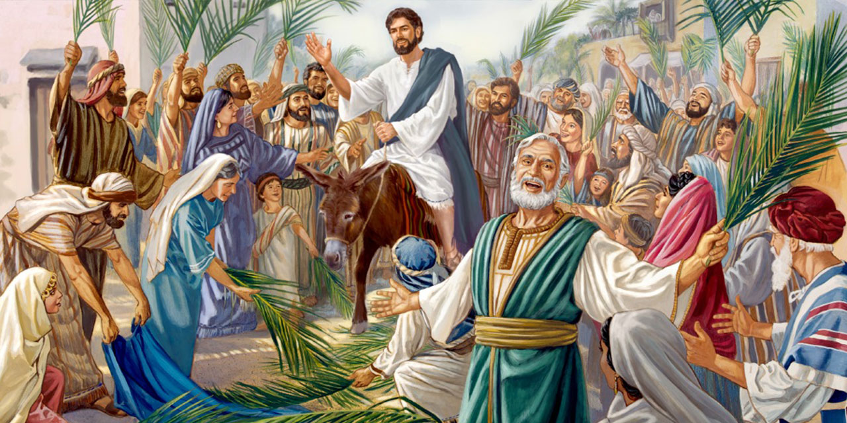
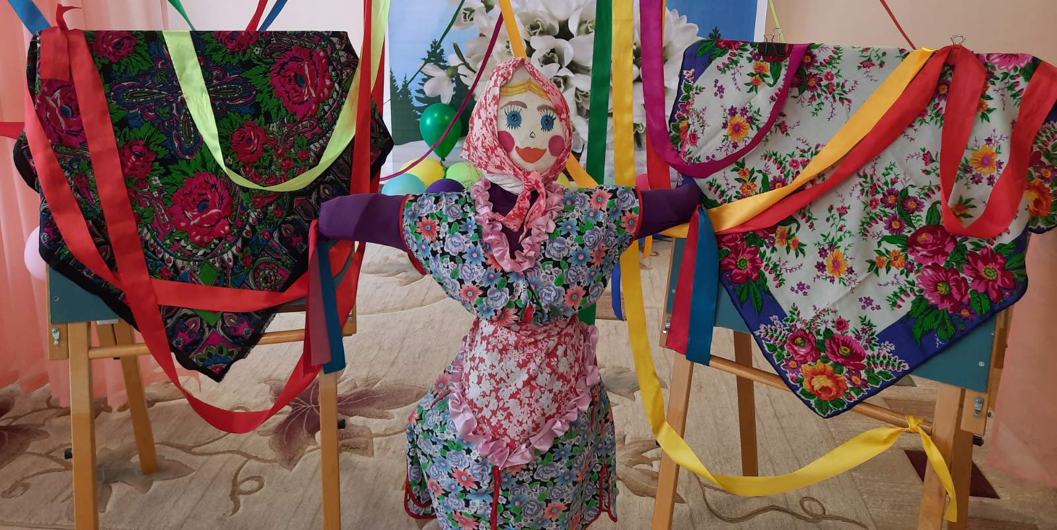
Весенние праздники

Slide 5
Весенние праздники

Slide 7
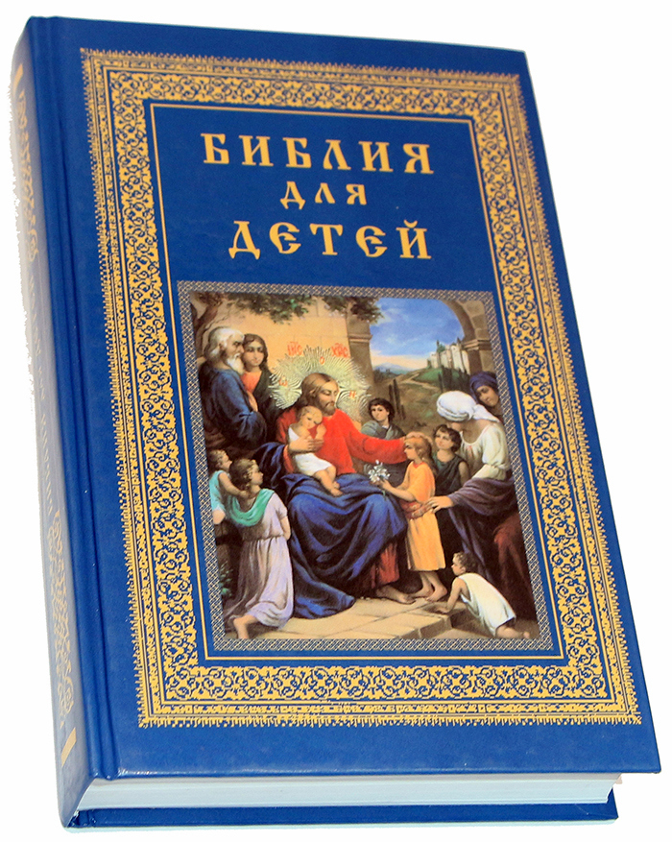
Библия

Slide 9
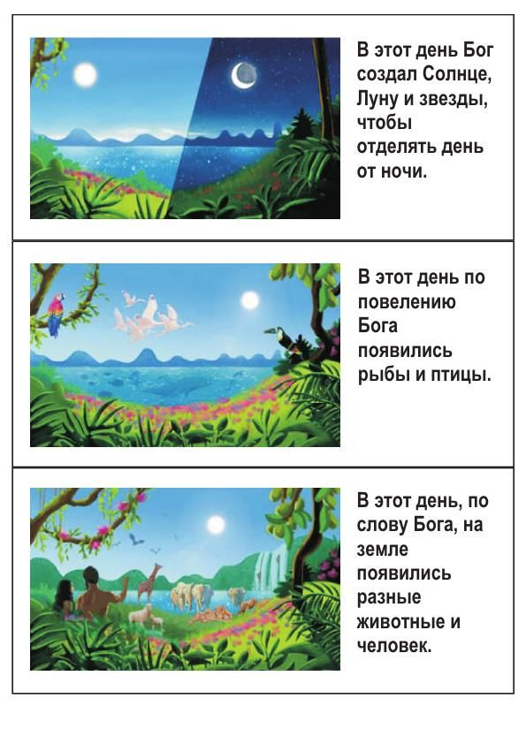
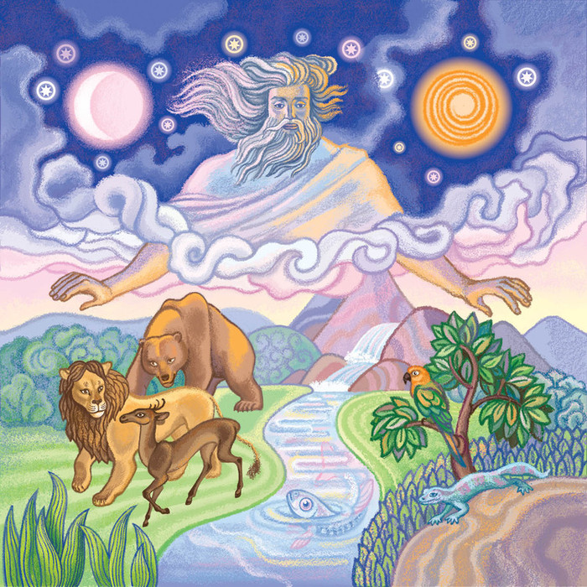
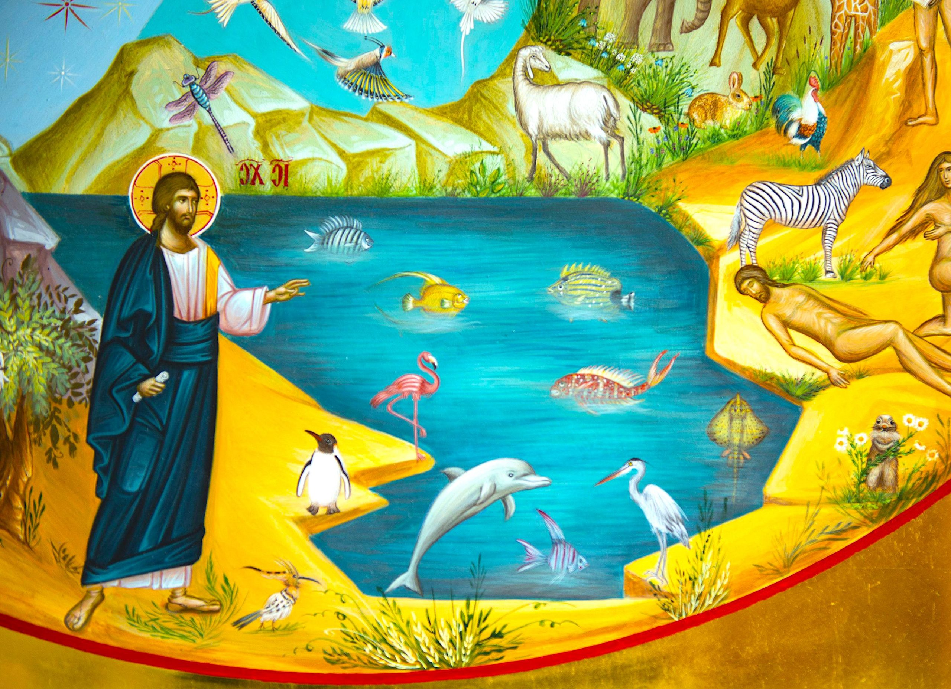
Сотворение мира

Slide 10
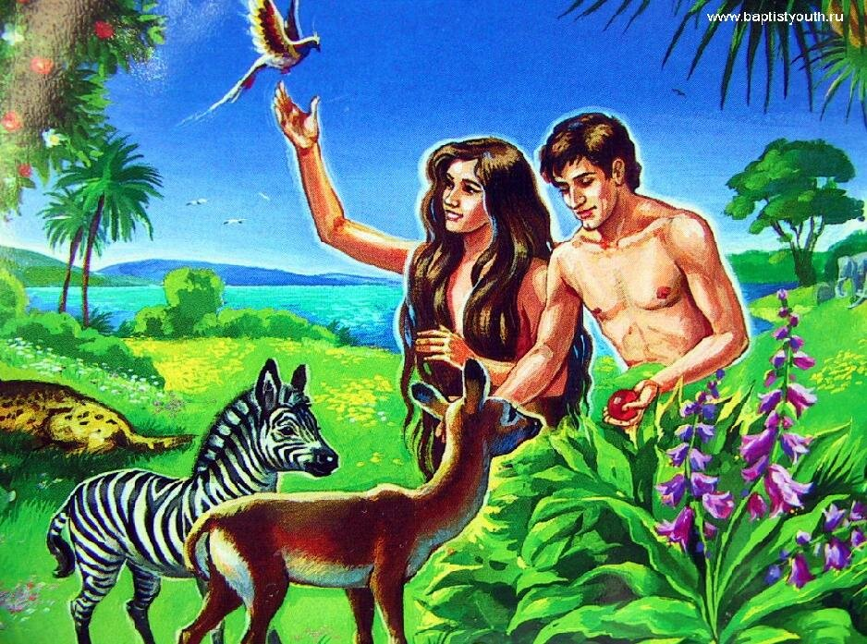
Жизнь первых людей

Slide 11
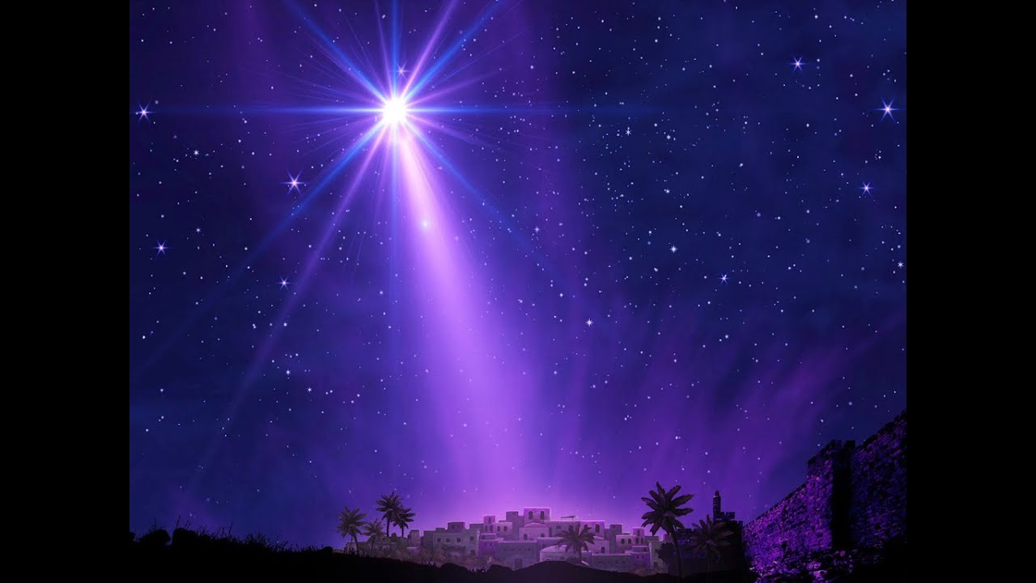
Вифлеемская звезда

Slide 12
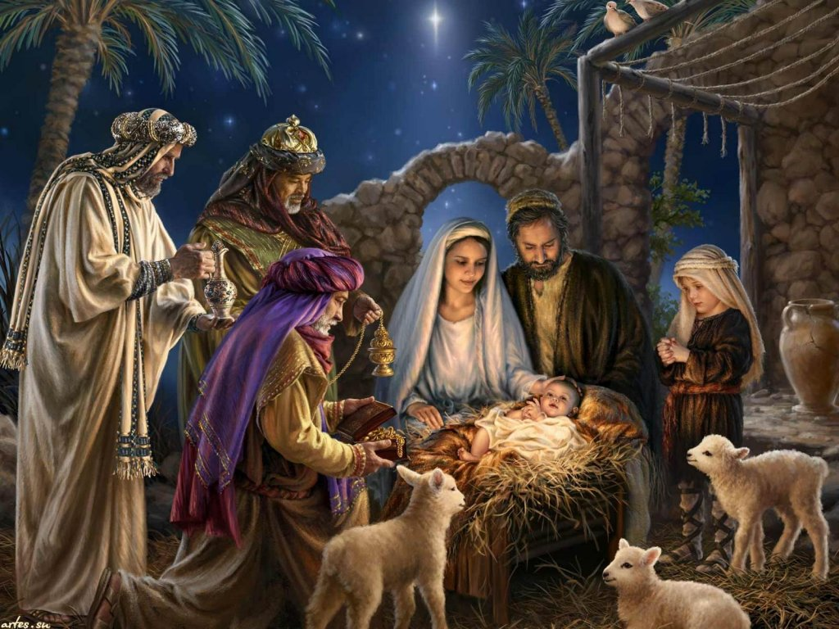
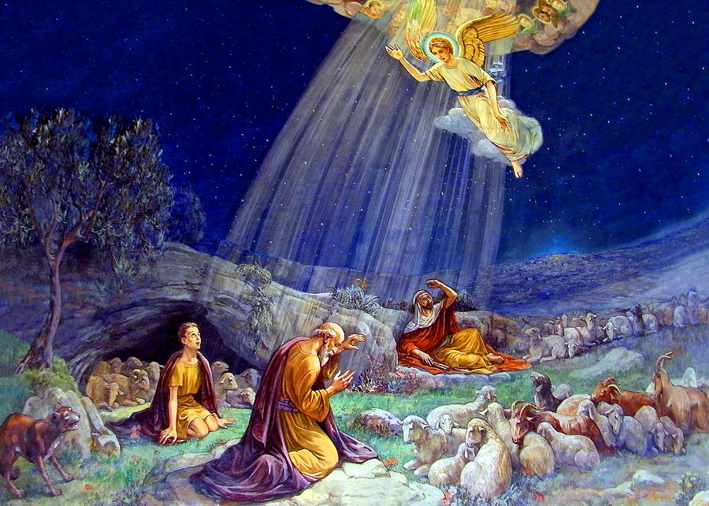
Рождество Христова

Slide 13
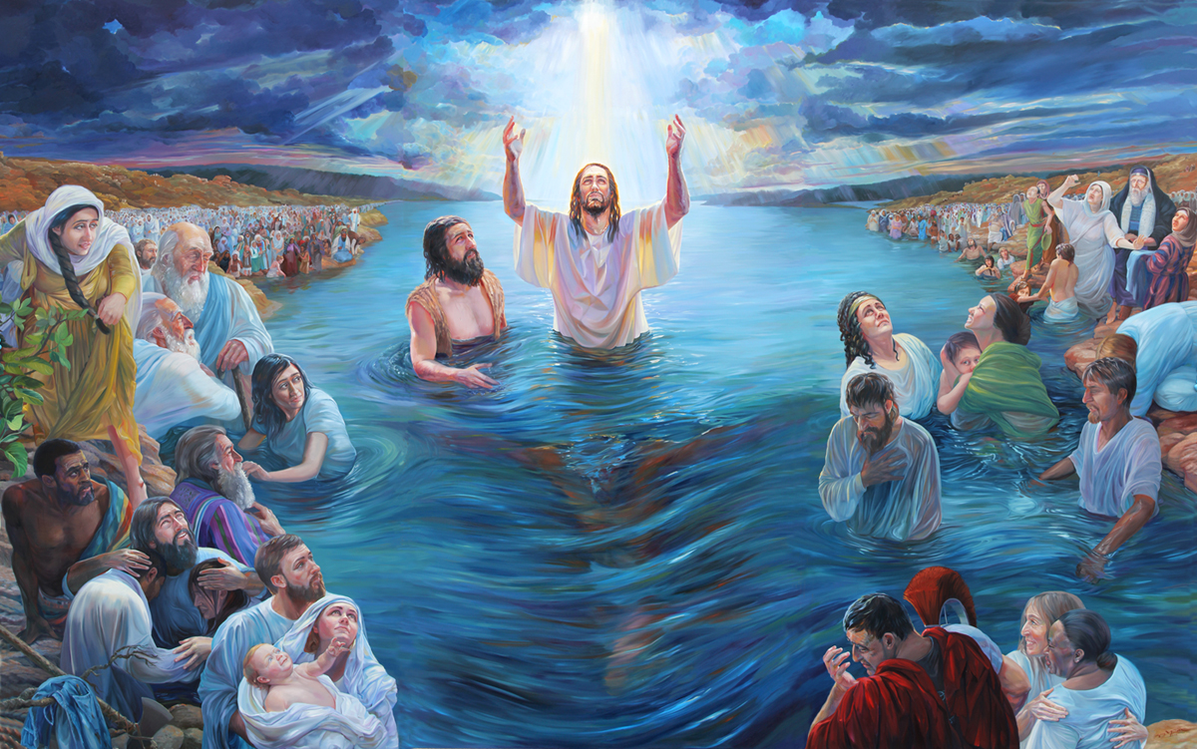
Крещение Иисуса Христа в Иордане

Slide 14
Господь учил людей быть добрыми, рассказывал о Боге. Очень любил детей

Slide 15
Злым людям, не нравилось то, о чём говорил Христос. И они его казнили самой страшной смертью - распяли на кресте.

Slide 16
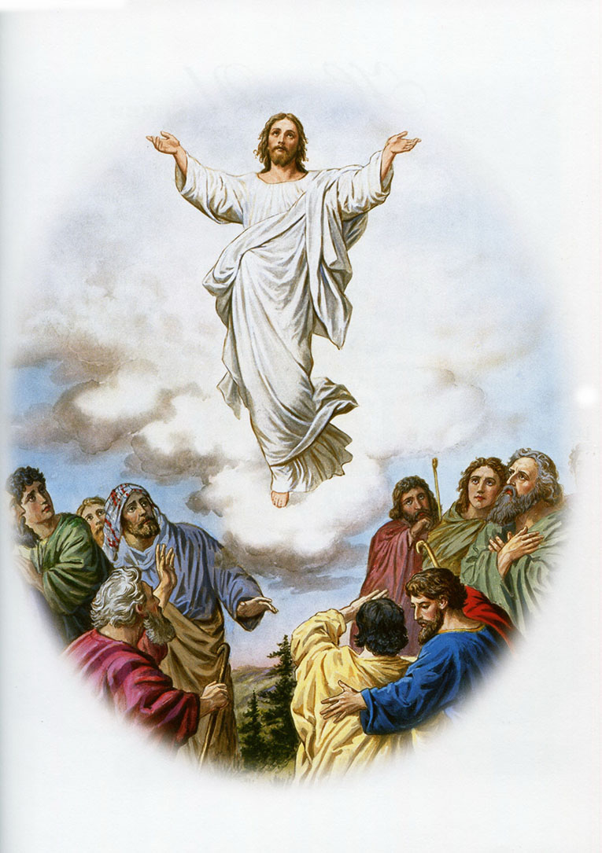
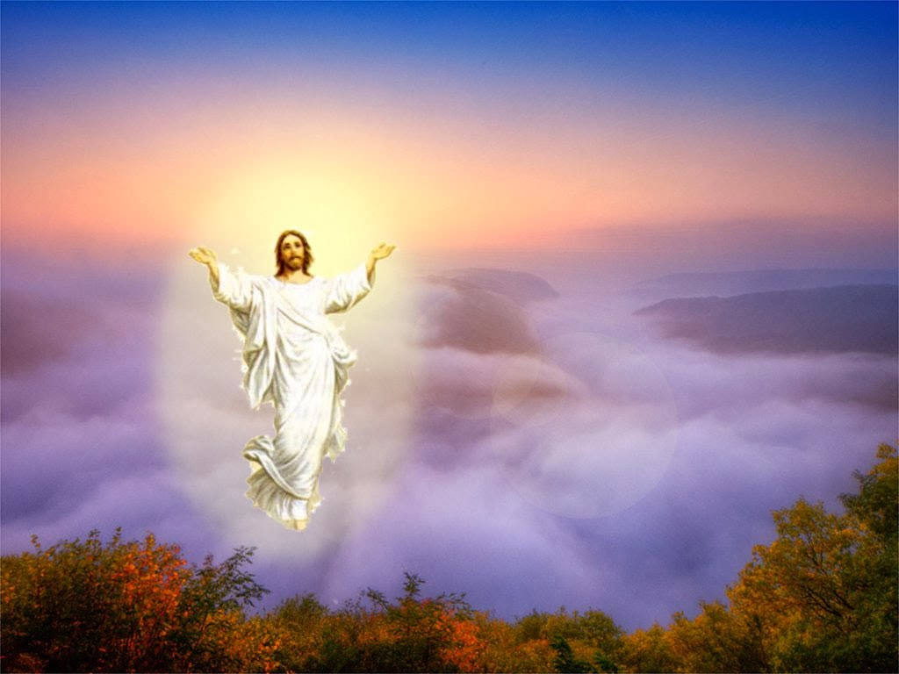
Христос Воскрес

Slide 17
Физминутка
Море синее в волнах — двумя руками показываем волны. И ракушки на песках — присели, погладили ладошками песок. Рыбки плавают в воде — встали, сложили ладони и показали плавающих рыбок. Птенчики сидят в гнезде — присели, руки под подбородок. Ярко звездочки горят — встали, подняли руки вверх, «померцали» пальцами (все пальцы свели и резко развели) Нам о Боге говорят — указательным пальцем показали на небо

Slide 18
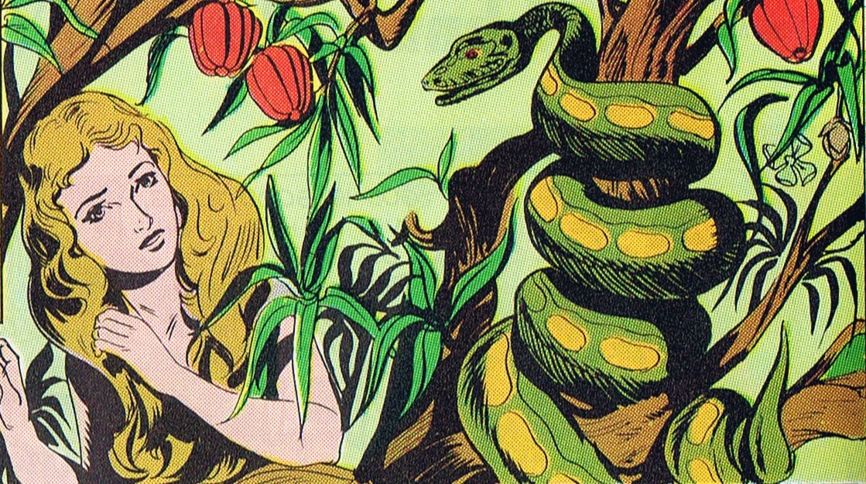
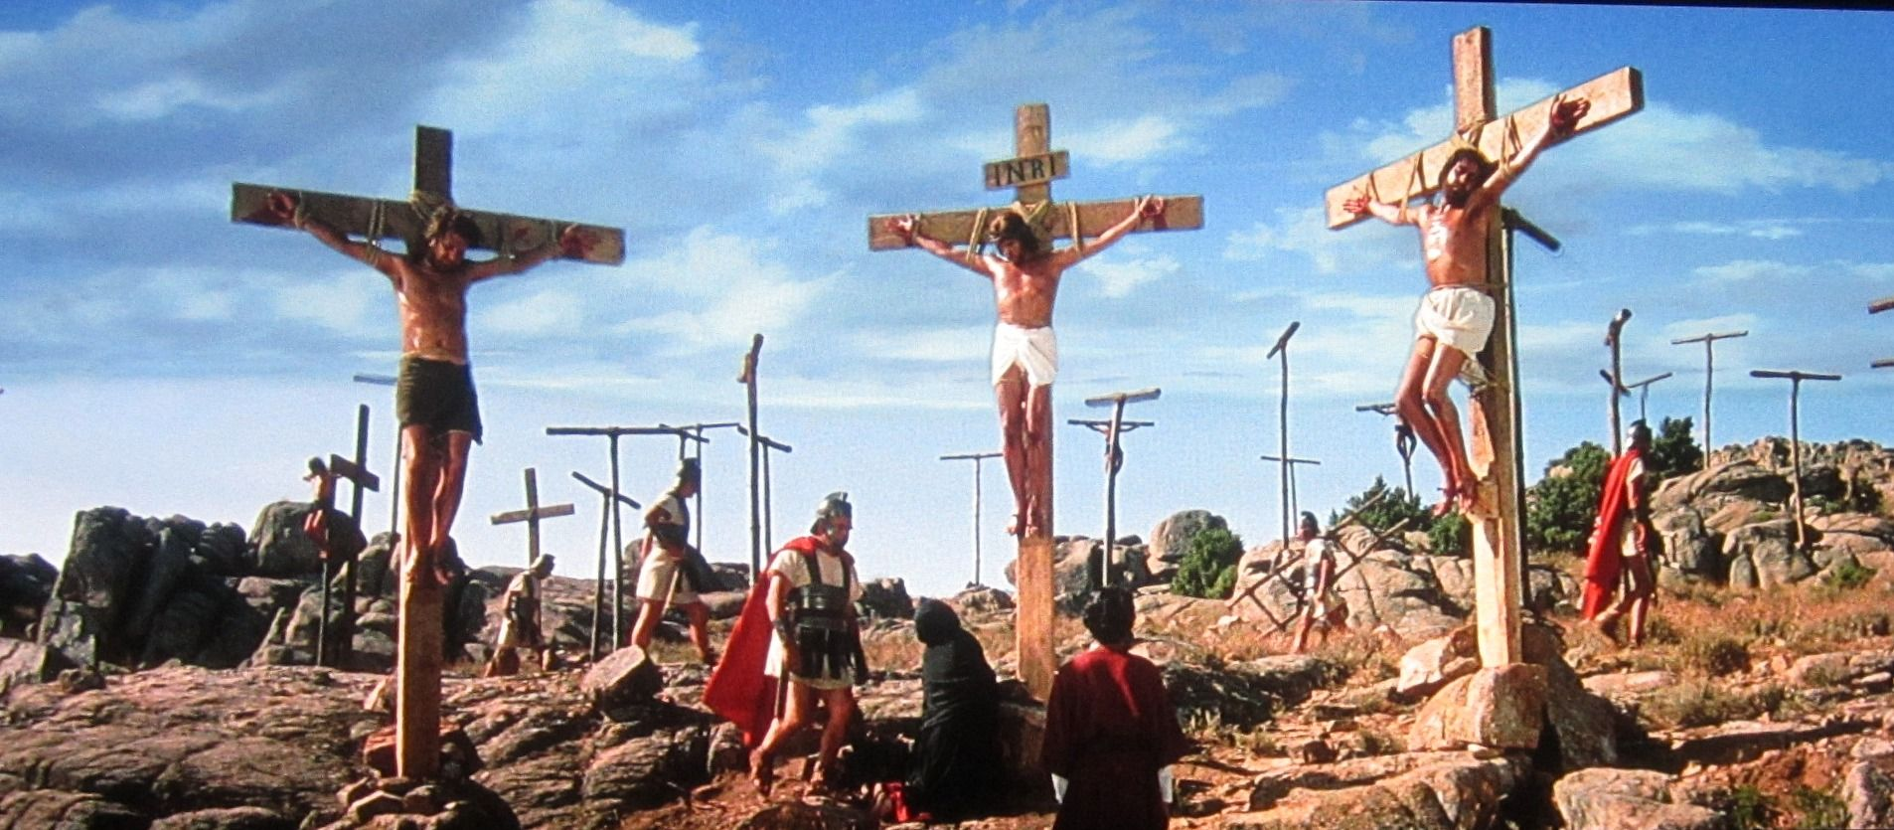
Игра «Угадай картинку»
С чего начинается библия?
О чем рассказывается в Ветхом завете
Как звали первых людей
В мир вошло Зло. Как обозначим зло, найдите картинку.
Что рассказывается в Новом завете?
Что показало, что Христос родился?
Кто нашел младенца? Где он родился?
Где крестился?
Злые люди распяли Иисуса Христа. Картинка
Иисус Христос воскрес.

Slide 19
Спасибо за активное участие

Slide 20
